Slide 1

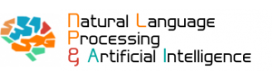
CNN 및 딥러닝 기초
Natural Language Processing & AI Lab., Korea University
Notes:
감정분석, 문장분류(버트) 성능 잘나옴

Slide 2
Machine Learning Overview

Slide 3
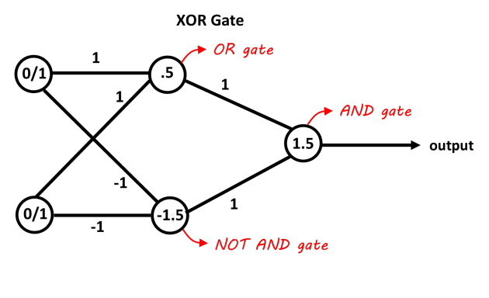
Neural Networks
Transforms input to output
NN is a “set of weights(parameters)”
Need to change the weights(train) to make it do what we want
Inputs
Weights
Notes:
더하거나 XOR 게이트 거쳐서 임계값 넘으면 1

Slide 4

Neural Networks
Very complex transformations (functions) can be approximated using NNs
Cat
Cat
Notes:
CAT 던져주고 고양이사진 나올수도

Slide 5
How to Train a NN
With loss and gradient
Forward Pass
Prediction
(Output)
Label
“Duck”
Loss
“Cat”
Weight Update
Input
Gradient
Backward Pass
Notes:
XOR
딥러닝은 파라메터가 수십억개
입력에서 출력으로 가는과정
출력에서 다시 입력으로 돌아가는 과정
오리와 고양이 차이를 -> LOSS
LOSS를 통해 gradient 계산 => gradient 를 통해 신경망 파라메터를 어느방향 으로 바꿀지 결정

Slide 6

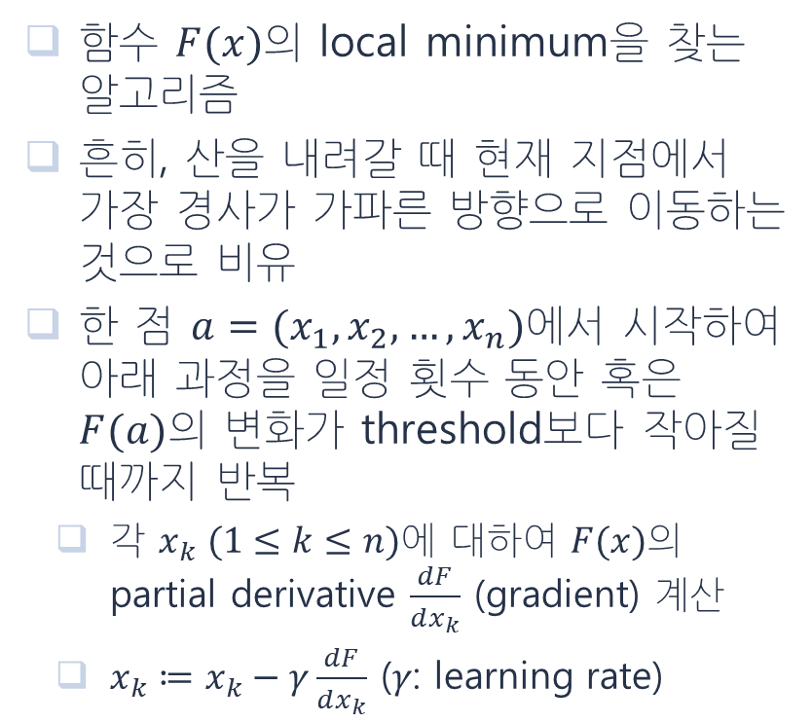
Gradient Descent Algorithms
함수 $F(x)$의 local minimum을 찾는 알고리즘
흔히, 산을 내려갈 때 현재 지점에서 가장 경사가 가파른 방향으로 이동하는 것으로 비유
한 점 $a=(x_{1},x_{2}, …,x_{n})$에서 시작하여 아래 과정을 일정 횟수 동안 혹은 $F(a)$의 변화가 threshold보다 작아질 때까지 반복
각 $x_{k} (1≤k≤n)$에 대하여 $F(x)$의 partial derivative $\frac{dF}{dx_{k}}$ (gradient) 계산
$x_{k}≔x_{k}−γ\frac{dF}{dx_{k}}$ ($γ$: learning rate)
Notes:
안개 자욱한 산에서 밑으로 내려가는 과정 두리번 두리번 경사 밑에 진 경사길로

Slide 7
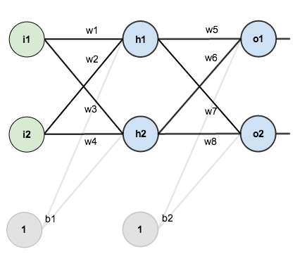
Backpropagation Step-by-Step
https://mattmazur.com/2015/03/17/a-step-by-step-backpropagation-example/
Notes:
Gradient 계산하고 파라메터 계산하는 과정 자세히 볼수있다. 이사이트에서

Slide 8
Key Components of NN
Input and label: these forms a “dataset”
Neural network model
…
Dataset
Model
Prediction
(Output)
Label
“Duck”
Loss
“Cat”
Input

Slide 9

Types of NN Model
Almost all neural network models can be classified into one of the followings
Notes:
신경망은 5개로 연결
입력 -> 출력
하나짜리 사진, 클래스
입력이 여러 개 음악작업, 시퀀스(트랜스포머 등)
One to one 입력 줫을때 이미지생성, 사진분류,
One to many 이미지 캡셔닝 사진 입력 -> 사진 설명 텍스트
Many to one sentence classification 감정분석, 여러 토큰입력에서 하나의 출력 오늘 하는거
Many to many 왼쪽 일대일 관계 아니어도 되고 기계번역 // 오른쪽 일대일관계 개체명 인식

Slide 10
Things to Consider
How to acquire the needed dataset – All machine learning methods require data
Unsupervised ≠ no data (or label) needed
Unsupervised = label can be generated w/o human labor (much cheaper than supervised data)
Unsupervised training usually yields much lower performance, or is not possible
What model to use
Many public models available
Usually less important than dataset – garbage in, garbage out!
Notes:
비지도 학습 -> 문장 자동완성기능 (랭기지모델)
그냥 비지도 -> 성능 낮을수도 지도+비지도 준지도학습
번역모델 시퀀스투 시퀀스 트랜스포머 이런거?
모델에 대한 소스는 구하기 쉽다.오픈소스도 성능 좋다.
고민해야할건 데이터 어떻게 확보할것이냐.
Ex) 신문기사 자동 요약 -> 데이터 있으세요?
원하는 입력이 어떤거고 출력이 어떤건지 먼저 생각
=> 이거를 학습시키기위해 어떤데이터 데이터를 어떻게 확보할것인가 이부분을 고민
신문기사를 어떻게 하면 요약하면 되는지
전문 지식, 신문기ㅐ한 요약
ㄹㅇ 문장 요약은 빈도수나 이런걸로
룰 베이스드는 개인의 지식에 의존 o
딥러닝은 개인의 지식에 의존 x 데이터만 잘이씅면 됨
본문이랑 요약본 이렇게 데이터가 필요

Slide 11
The Dataset
Fashion-MNIST

Slide 12
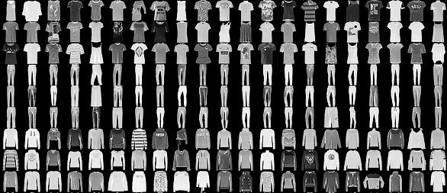
Fashion-MNIST
Like the famous MNIST, but with fashion images
Notes:
mnist 손글씨 숫자 구분
의류 상품 구분 이건 어렵
어떤 패션 카테고리인지 분류 하는거

Slide 13
Fashion-MNIST
Same number of samples (60,000 train, 10,000 test) and classes (10), same resolution grayscale images
Task: categorize each image into one of 10 classes - T-shirt/top, Trouser, Pullover, Dress, Coat, Sandal, Shirt, Sneaker, Bag, Ankle boot
https://github.com/zalandoresearch/fashion-mnist
Notes:
실습하기 좋다

Slide 14
Perceptrons
The most basic form of ANN

Slide 15
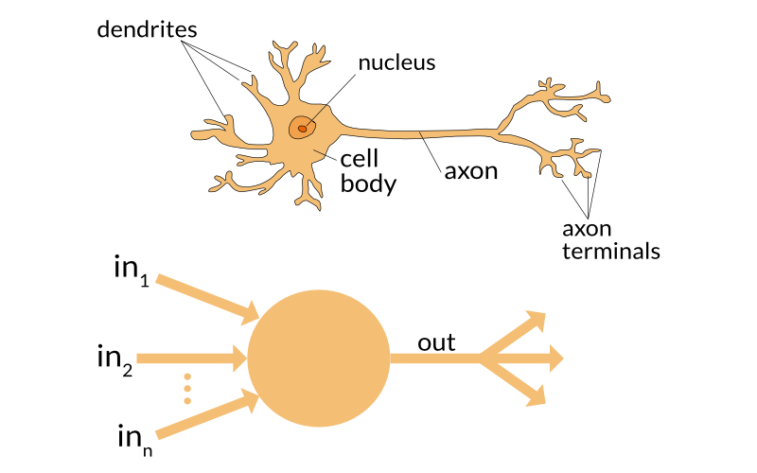
Neurons and Perceptrons
Artificial Neural Networks(ANN) were inspired by the central nervous system of humans
ANN’s are built upon simple signal processing elements that are connected together into a large mesh

Slide 16
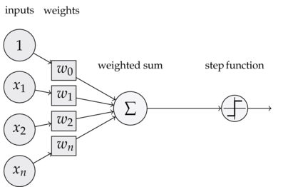
Perceptrons
Just like a biological neuron has dendrites to receive signals, a cell body to process them, and an axon to send signals out to other neurons, the artificial neuron has a number of input channels, a processing stage, and one output that can fan out to multiple other artificial neurons
Notes:
가중치 곱해서 더 다하고활성화함수 임계점 넘으면 1 아니면 -1

Slide 17
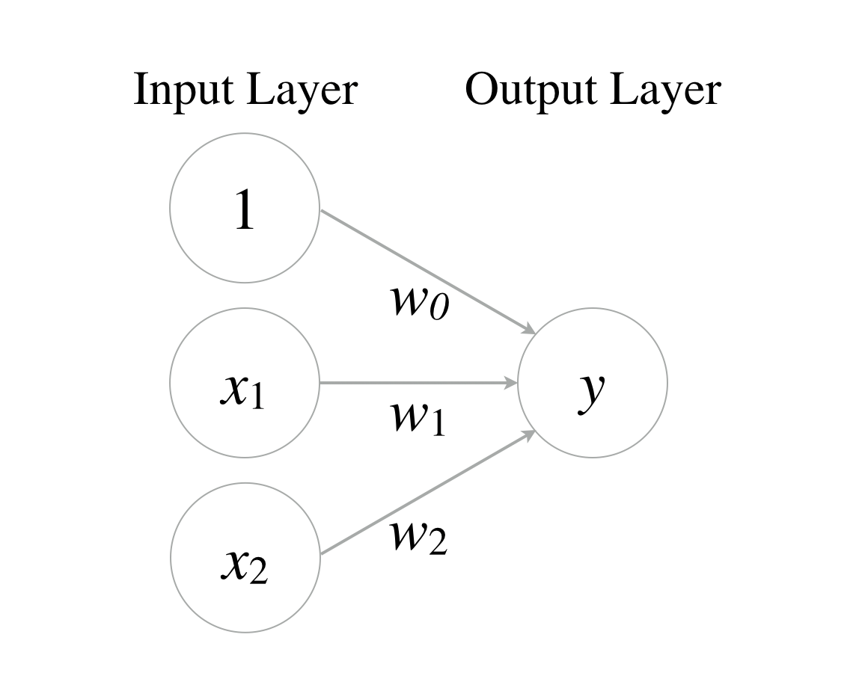
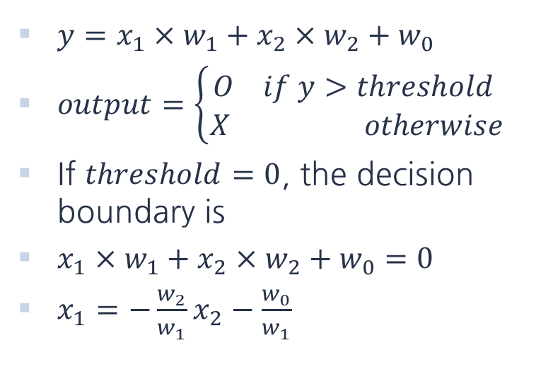
Perceptrons
$y=x_{1}×w_{1}+x_{2}×w_{2}+w_{0}$
$output=\left\{\begin{aligned}O if y>threshold \\ X otherwise\end{aligned}\right.$
If $threshold=0$, the decision boundary is
$x_{1}×w_{1}+x_{2}×w_{2}+w_{0}=0$
$x_{1}=−\frac{w_{2}}{w_{1}}x_{2}−\frac{w_{0}}{w_{1}}$

Slide 18
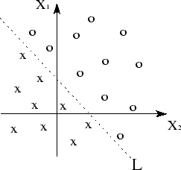
Linearly Separable
$y=x_{1}×w_{1}+x_{2}×w_{2}+w_{0}$
$output=\left\{\begin{aligned}O if y>threshold \\ X otherwise\end{aligned}\right.$
If $threshold=0$, the decision boundary is
$x_{1}×w_{1}+x_{2}×w_{2}+w_{0}=0$
$x_{1}=−\frac{w_{2}}{w_{1}}x_{2}−\frac{w_{0}}{w_{1}}$
Notes:
X축 첫번째 y축 2번쨰 입력
퍼셉트로의 역할 o와 x를 구분하는 직선 잘그려주는거

Slide 19
Logic Gates with a Perceptron
Can we implement basic logic gates using perceptrons?
X1 | X2 | Y(AND) | Y(OR) | Y(XOR)
0 | 0 | 0 | 0 | 0
0 | 1 | 0 | 1 | 1
1 | 0 | 0 | 1 | 1
1 | 1 | 1 | 1 | 0

Slide 20
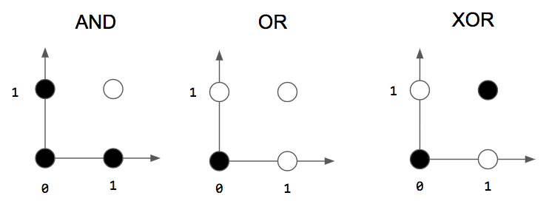
Logic Gates with a Perceptron
Can we implement basic logic gates using perceptrons?

Slide 21
Logic Gates with a Perceptron
Can we implement basic logic gates using perceptrons?

Slide 22
XOR Problem
It is impossible to implement XOR gate with a perceptron
?
Notes:
Xor는 구분을 못함 => 퍼셉트론(딥러닝)이 주목받지 못한 이유

Slide 23
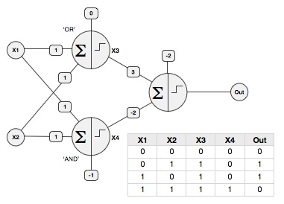
XOR Problem
It is possible with two layers of perceptrons
Using another perceptron that aggregates the outputs of AND, OR gates (also implemented with perceptrons)
Multi-layer Perceptron(MLP)
Notes:
퍼셉트론 여러 개 조합
And와 or 조합해서 2번째 출력
레이어가 여러 개 쌓인 퍼셉트론 => 다층 퍼셉트ㅗㄴ

Slide 24
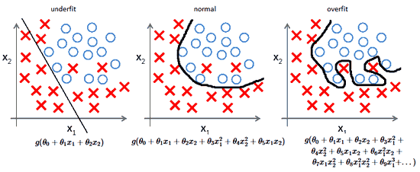
Adding Layers to Network
Adding more layers to neural networks has an effect of making the decision boundary more complex
Mis-selecting number of layers can lead to under/over fitting
Notes:
퍼셉트론 레이어 추가되면 곡선으로 구불구불하게 구분할수 있따.=> 부리를 잘한다.

Slide 25
Vanishing Gradient Problem

Slide 26
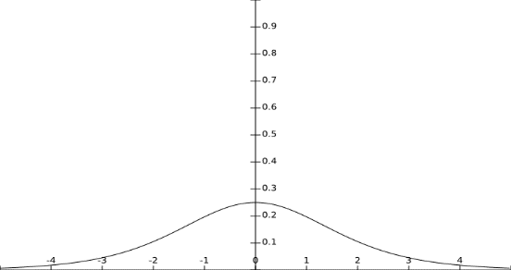
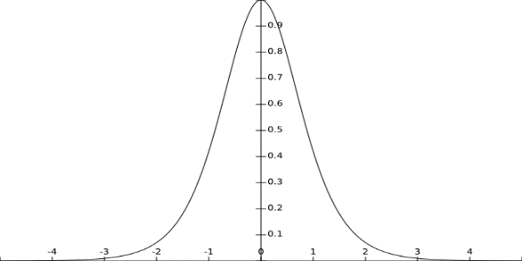
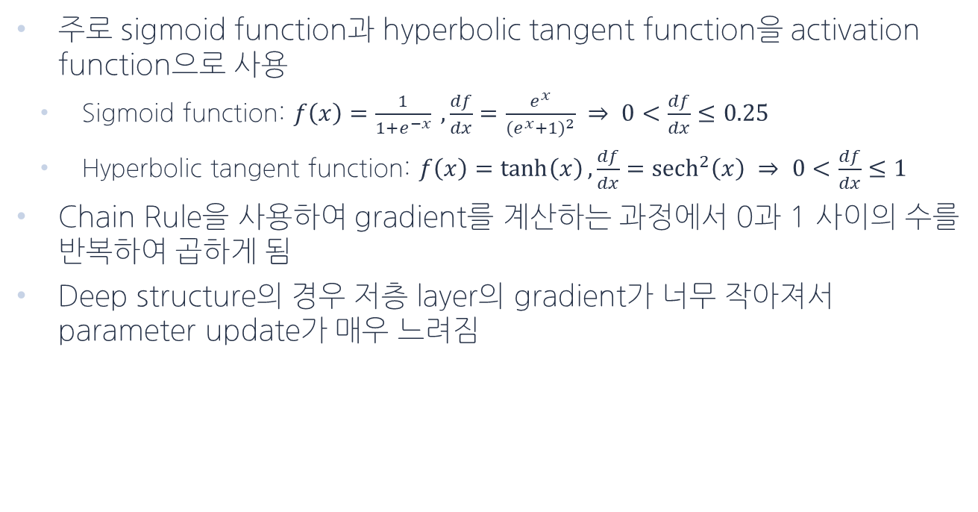
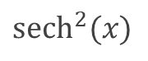
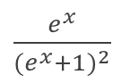
Problem
주로 sigmoid function과 hyperbolic tangent function을 activation function으로 사용
Sigmoid function: $f\left(x\right)=\frac{1}{1+e^{−x}} , \frac{df}{dx}=\frac{e^{x}}{{(e^{x}+1)}^{2}} ⇒ 0<\frac{df}{dx}≤0.25$
Hyperbolic tangent function: $f\left(x\right)=\tanh\left(x\right), \frac{df}{dx}={sech}^{2}\left(x\right) ⇒ 0<\frac{df}{dx}≤1$
Chain Rule을 사용하여 gradient를 계산하는 과정에서 0과 1 사이의 수를 반복하여 곱하게 됨
Deep structure의 경우 저층 layer의 gradient가 너무 작아져서 parameter update가 매우 느려짐
$\frac{e^{x}}{{(e^{x}+1)}^{2}}$
$${sech}^{2}(x)$$
Notes:
하이버폴릭탄젠트 미문할떄
레이어가 추가가 될따마다 (하이버폴릭탄젠트)거칠때마다 계속 그래디언트가 곱해짐 0과1사이 숫자가 곱해짐 => 결과가 계속 작아짐
입력 레이어쪽에서 값이 너무 작음(산내려갈때 그래디언트 가 작아진다 평지가된다 -> 내려가더라도 어느방향갈지모르고 내려가는데 느려진다 ) => 배니싱문제

Slide 27
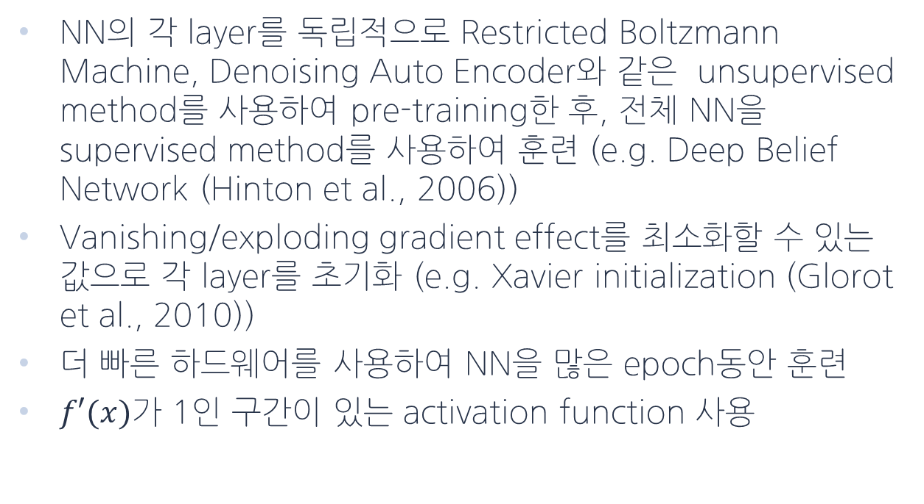
Solution
NN의 각 layer를 독립적으로 Restricted Boltzmann Machine, Denoising Auto Encoder와 같은 unsupervised method를 사용하여 pre-training한 후, 전체 NN을 supervised method를 사용하여 훈련 (e.g. Deep Belief Network (Hinton et al., 2006))
Vanishing/exploding gradient effect를 최소화할 수 있는 값으로 각 layer를 초기화 (e.g. Xavier initialization (Glorot et al., 2010))
더 빠른 하드웨어를 사용하여 NN을 많은 epoch동안 훈련
$f′(x)$가 1인 구간이 있는 activation function 사용
Notes:
1. 각각 레이어 하나씩 학습하고 나중에 묶어보자
파라메터 행렬에 따라 분산 계싼
분산을 따르는 정규분포에 따라 무작위 파라메터 초기화(확률 분포)
파라메터 작아지면 그래디언트도 작아지고 커지면 커진다.=> 너무 작거나 커지지 않게 최적의 값 계산
분산 레이어 몇 개 숫자있냐 파라메터 행렬에 따라
빠른 하드웨어 => 그래디언트 작더라도 언젠가는 학습이 될거다
실제 우리가 쓸 방법 => 그래디언트가 1인 활성화 함수 사용
밑에 3개 방법이 가장 많이 씀

Slide 28
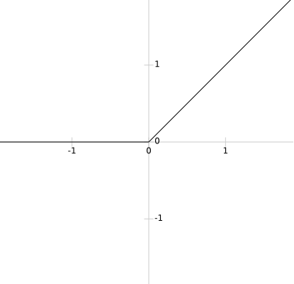
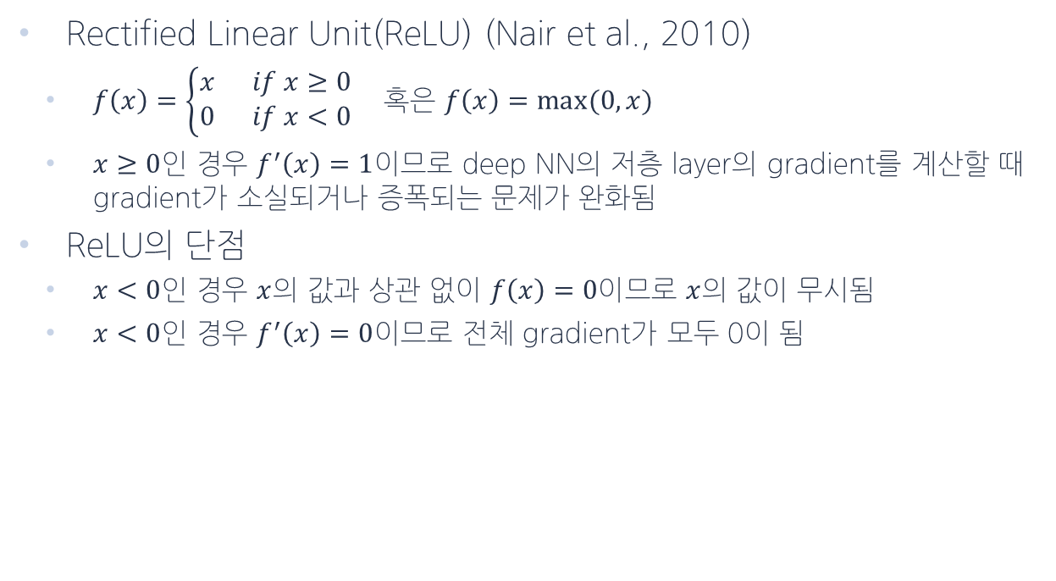
Rectified Linear Units
Rectified Linear Unit(ReLU) (Nair et al., 2010)
$f\left(x\right)=\left\{\begin{aligned}x if x≥0 \\ 0 if x<0\end{aligned}\right.$ 혹은 $f\left(x\right)=max⁡(0,x)$
$x≥0$인 경우 $f^{′}\left(x\right)=1$이므로 deep NN의 저층 layer의 gradient를 계산할 때 gradient가 소실되거나 증폭되는 문제가 완화됨
ReLU의 단점
$x<0$인 경우 $x$의 값과 상관 없이 $f\left(x\right)=0이$므로 $x$의 값이 무시됨
$x<0$인 경우 $f^{′}\left(x\right)=0$이므로 전체 gradient가 모두 0이 됨
Notes:
0보다 작으면 0 0보다크면 값그대로
입력 –> 출력 포워트 패스에서는 별로 일수도있다 0보다 작으면 무시 크기 그대로 but
백워드 패스가 포워드 패스보다 더 중요하다. 이과정에서는 그레디언트가 잘 보존이 되므로 relu를 쓴다. 출력층

Slide 29
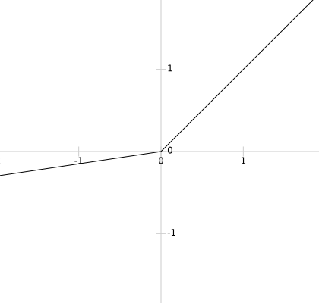
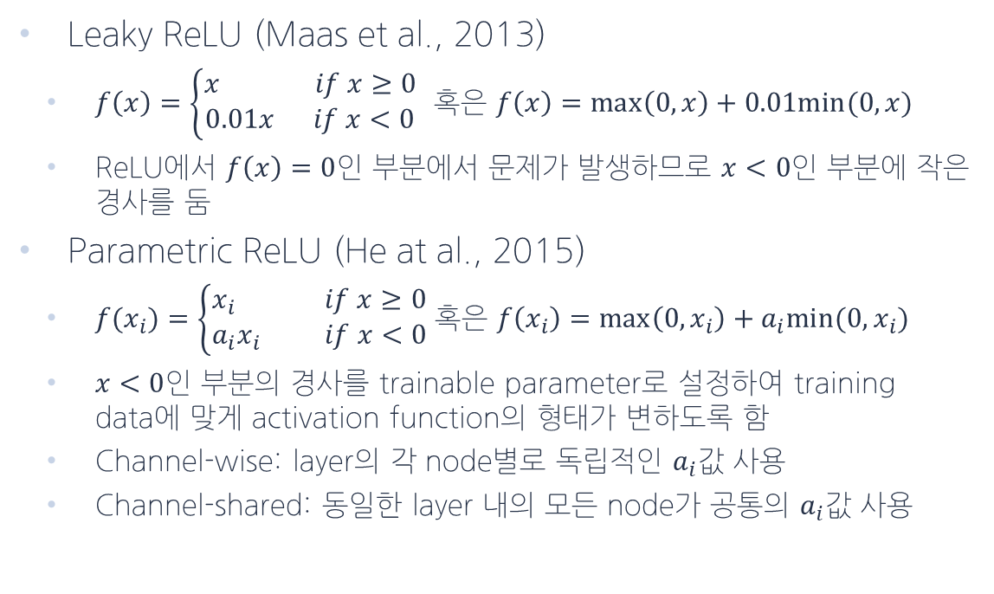
ReLU의 변형
Leaky ReLU (Maas et al., 2013)
$f\left(x\right)=\left\{\begin{aligned}x if x≥0 \\ 0.01x if x<0\end{aligned}\right.$ 혹은 $f\left(x\right)=\max\left(0,x\right)+0.01min⁡(0,x)$
ReLU에서 $f\left(x\right)=0$인 부분에서 문제가 발생하므로 $x<0$인 부분에 작은 경사를 둠
Parametric ReLU (He at al., 2015)
$f(x_{i})=\left\{\begin{aligned}x_{i} if x≥0 \\ a_{i}x_{i} if x<0\end{aligned}\right.$ 혹은 $f\left(x_{i}\right)=\max\left(0,x_{i}\right)+a_{i}min⁡(0,x_{i})$
$x<0$인 부분의 경사를 trainable parameter로 설정하여 training data에 맞게 activation function의 형태가 변하도록 함
Channel-wise: layer의 각 node별로 독립적인 $a_{i}$값 사용
Channel-shared: 동일한 layer 내의 모든 node가 공통의 $a_{i}$값 사용
Notes:
Relu의 변형을 줘서 쓰기도 한다.

Slide 30
Convolutional Neural Network Model

Slide 31

Convolution
1 | 0 | 1
0 | 1 | 0
1 | 0 | 1
Kernel
(3x3)
Convolved Feature
Image
Mainly used for image processing
Filter matrix value multiplied by the pixel value of the image.
Notes:
커널(= 퍼셉트론의 웨이트 파라메터)
커널이 이미지 돌아다니면서 값 계산
입력과 파라메터 곱해서 계산 퍼셉트론과 유사, 퍼셉트론은 이미지에 각각 웨이트 따로 있지만 컨볼루젼은 웨이트 재사용

Slide 32
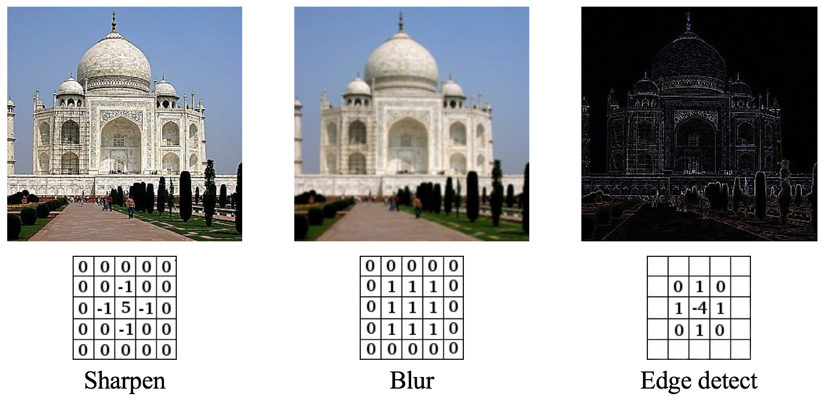
Convolution
Depending on the value of the filter, the image can have various effects.
Notes:
Filter의 값에 따라 sharpen, blur, edge detect등 이미지에 다양한 효과를 줄 수 있다.
사람이 파라메터 값을 다 정한ㄱ다.
딥러닝은 무작위로 초기화하고 커널값들을 학습시키게 된다.

Slide 33
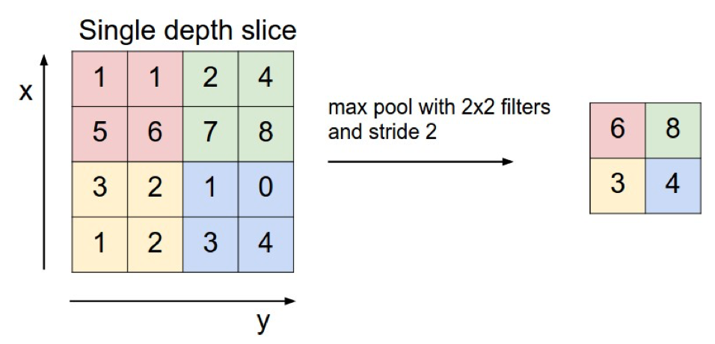
Pooling
Reduce the size of the feature
The most commonly used max pooling preserves only the maximum value of the values in the filter.
Notes:
풀링 파라메터 있지않고 입력 크기를 줄여줌
2*2 픽셀중에서 가장 큰값만 가져옴

Slide 34

Convolutional Neural Network(CNN)
Extract features through convolution and pooling
Generally hundreds to thousands of filters (kernels) are used
It has mainly been applied to image processing, but it is also applied to NLP task recently.
Notes:
입력 -> 원하는 카테고리 출력
이미지 -> 3개의 채널 각각 레이어마다 많은수의 커널
컨볼루션 결과 피쳐맵
3장의 피쳐맵 -> 풀링 -> 6개의 피쳐맵 -> 풀링 -> 아까 flatterning fully connected
아까보다 과정이 그랃
커널 3차원
풀링 : 피쳐맵의 크기를 줄인다. (파라메터, 모델사이즈 줄임)
컨볼루션 같더라도 커널 크기 비슷하게 유지
레이어가 ㅈ처음에는 좀은 부분을 보더라도 레이어지날수록 넓은 부분을 보게 됨
설계 가이드라인 해상도 높으면 피쳐갯수 높인다.

Slide 35
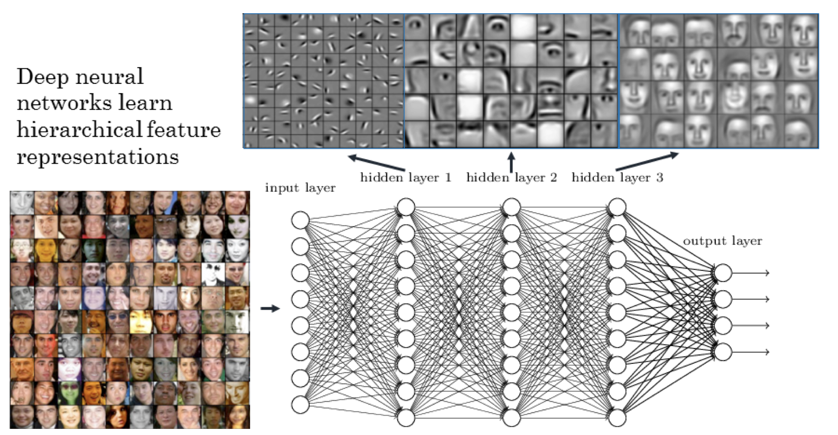
Convolutional Neural Network(CNN)
Notes:
커널을 시각화 작은 네모 하나가 커널
커널과 비슷한 모양을 잡아낸다.
1 풀링레이어 -> 2. 좀더 넓은범위 커널 -> 3. 더 넓은 범위 커널
=====================================================
커널크기, stride(커널을 어떻게 움직이게할지, 가로, 세로 2픽셀씩?), padding(이미지불리기)
피쳐맵 크기가 줄어들면 커널 사용의미 x 그냥 풀리 커넥티드 이미지를 안줄게하는것 padding, 0을 넣거나 부풀리기

Slide 36
More Techniques
Early Stopping, Dropout, Training with Momentum

Slide 37
Under/Over Fitting and Model Complexity
Underfitting – model is too simple for the dataset
Overfitting – model is too complex for the dataset
Notes:
2번쨰가 가장 학습이 잘된 경우
3번쨰는 o와 x를 완벽히 구분 but 실세계 데이터 text set 어느정도 에러가 발생해도 이를 무시할수있게 fit
모델이 우리가 가지고 있는 데이터에 비해여 너무 복잡하면 오버피팅
모델

Slide 38
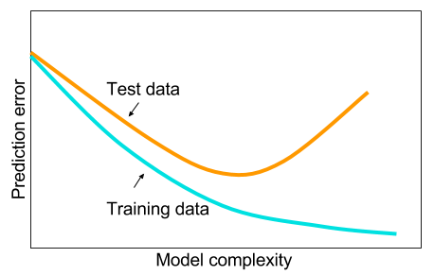
Under/Over Fitting and Model Complexity
Underfitting – model is too simple for the dataset
Overfitting – model is too complex for the dataset
Notes:
X축 모델의 복잡성
너무 복잡한 모델 => 성능 떨어짐

Slide 39
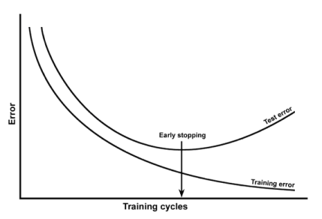
Under/Over Fitting and Training Iterations
Underfitting – model can improve from more training iterations
Overfitting – model is “memorizing” the dataset, instead of generalizing to it
Notes:
학습 시간에 따른 오버피팅
모델이 학습데이터에만 의존 시험을잘봐야되는데 문제집만 공부
테스트 데이터 에러 증가하는 순간 학습 중단 => 얼리스타핑

Slide 40
Early Stopping
Monitor the test/validation error, and stop training when test/validation error starts to increase
Notes:
하나의 시간

Slide 41
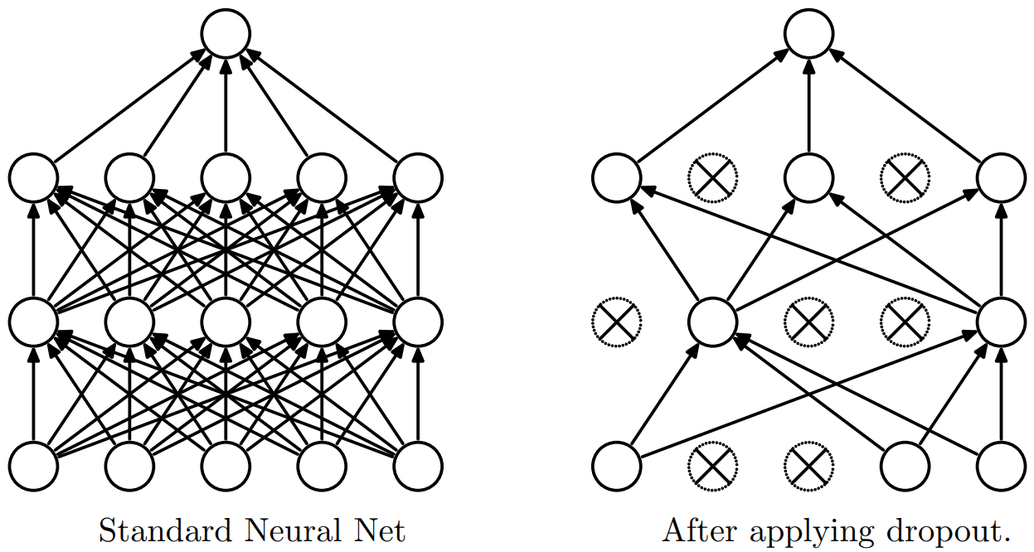
Dropout
A Simple Way to Prevent Neural Networks from Overfitting
Randomly dropout (i.e. set to zero) nodes of a network
Reduces the model complexity
Ensemble of possible models
Notes:
드랍아웃은 연결 일부를 끊음 = > 파라메터 줄어들고 모델 복잡도 하락=> 오버피팅 하락
애초에 작은 모델 쓰면 되지않느냐? => 여러모델들이 하나의 모델 안에 만들어짐 여러종류의 모델을 하나의 모델에 생성함으로써 합치는 그런 효과를 볼수 있다.
성능향상, 부작용 x => 대부분 딥러닝에 드랍아웃 필수적으로 들어감

Slide 42

Training with Momentum
Vanilla gradient descent is slow and can settle in saddle points
Solution - gradient descent with momentum
Notes:
경사각 내려갈떄 다양한 알고리즘
관성을 가지고 ex) 산을 내려갈때 같은방향 계쏙 빠르게 내려감 => 가속도 붙어서 학습 빠르게 됨
각 점마다 별표 목적지 도달하는 알고리즘 다달름 그 경로 달름 모멘텀 적용 알고리즘일수록 별에 도달 빠르다.
말안장 좁은 범위 안에서 평지 내려가는 방향 찾아야 되는데 -> 이런구간 빠져서 더 로스가 낮은 지점으로 빠져나갈수 있따.

Slide 43
THANKS!
Any questions?

